Slide 1
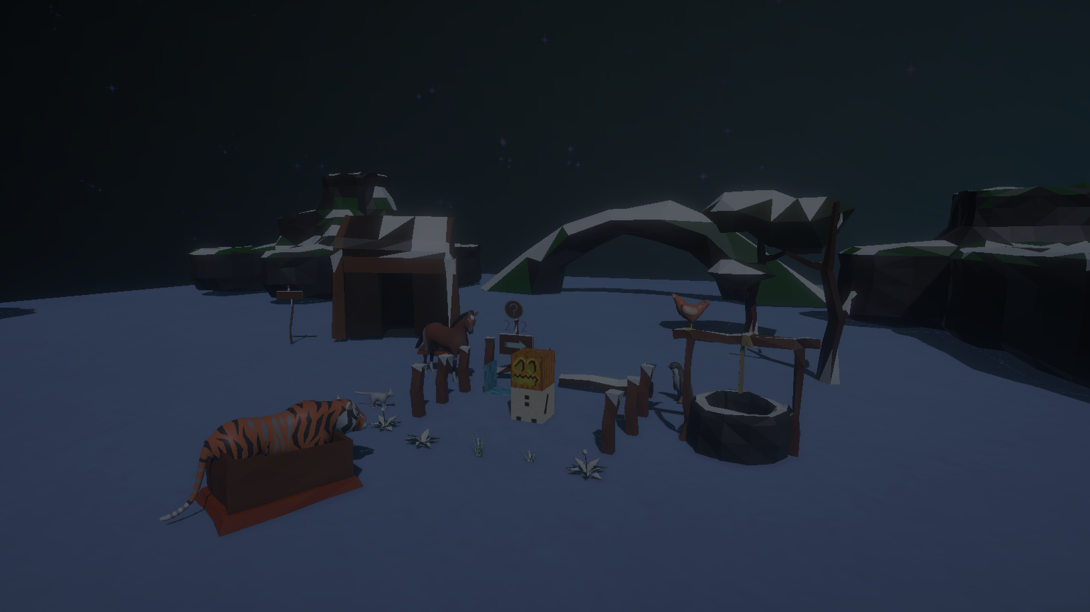
프로젝트 스노우맨
제안서 발표

Slide 2
목차
게임 간략 소개
플레이 방식
개발 현황
개발 목표
Q&A

Slide 3
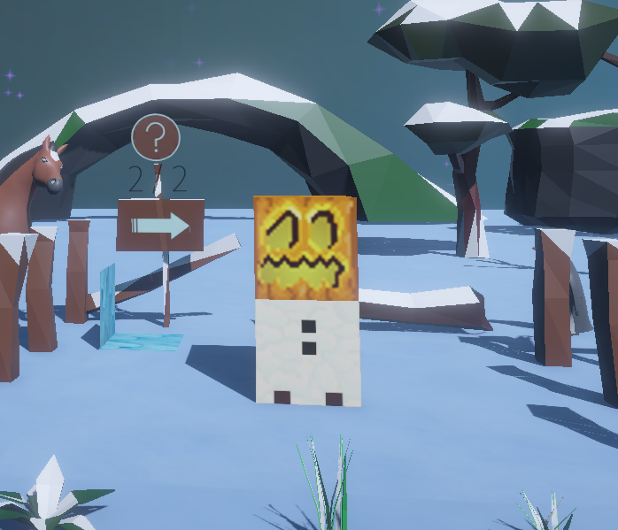
게임 간략 소개
게임명 | 5x5 눈사람 퍼즐
플랫폼 | Android
장르 | 캐주얼, 퍼즐, 방치형
엔진 | Unity3D

Slide 4
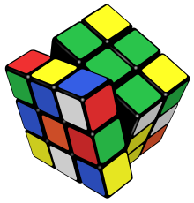
플레이 방식
5x5 공간에서 눈사람 블록을 굴리며 퍼즐을 맞추는 게임
별도의 레벨 디자인 없이 루빅스 큐브처럼 랜덤으로 섞고 풀 수 있음
루빅스 큐브와 마찬가지로 특정 상황별로 알맞은 공식을 유추하고 응용해 나만의 풀이법을 찾는 것도 가능

Slide 5
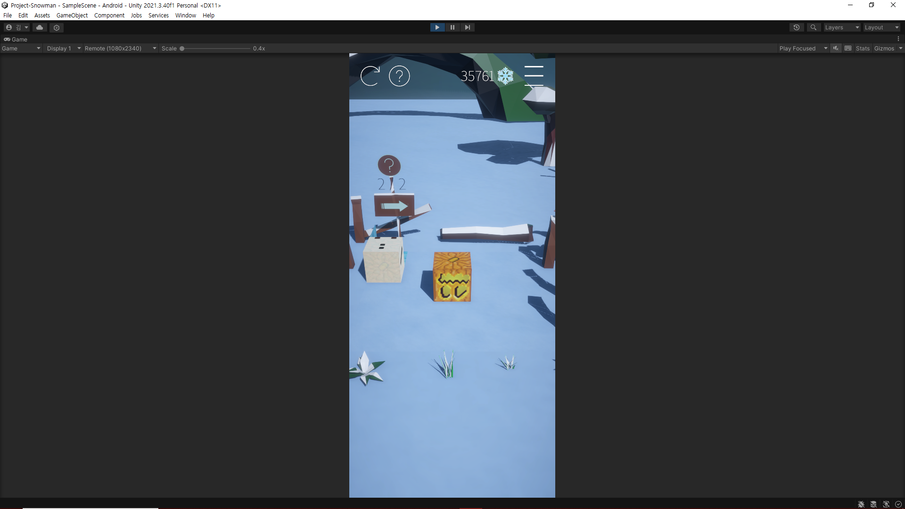
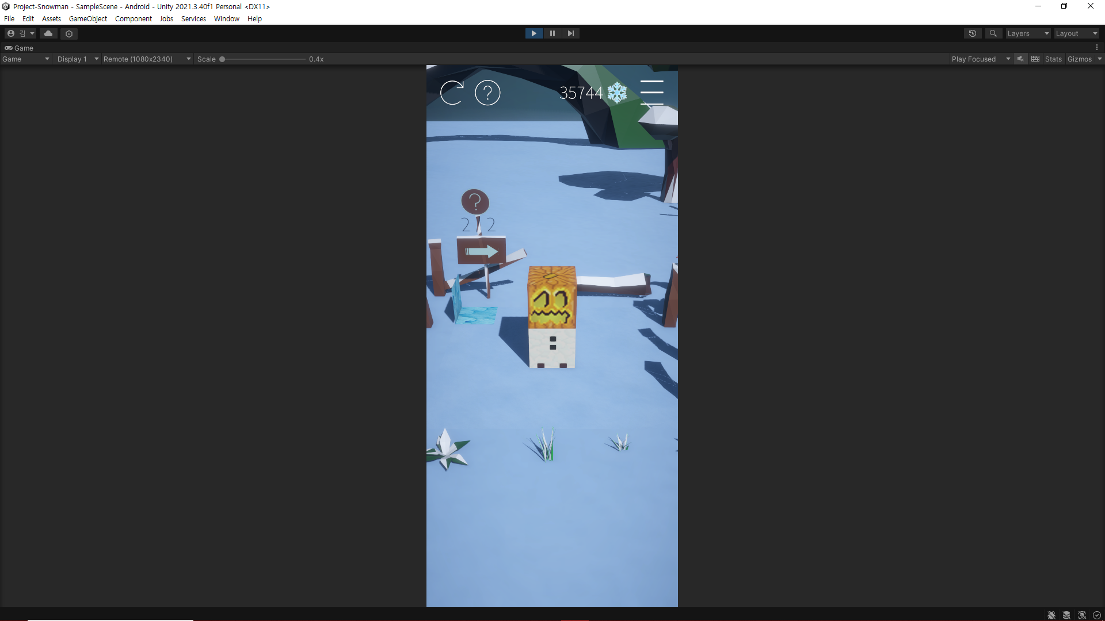
플레이 방식
퍼즐 클리어할 때마다
일정량의 스노우(재화) 획득
(퍼즐을 풀지 못해도 매초 일정량의 스노우 자연 획득)

Slide 6

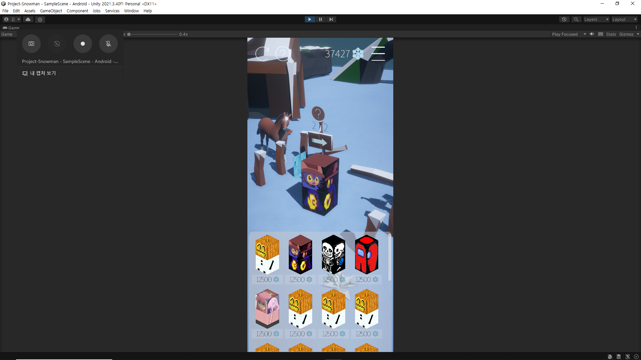
플레이 방식
퍼즐 풀이와 리롤,
이후 스노우 모으기 반복
+1500
+5500
+15500
모은 스노우를 통해
눈사람 스킨을 해금
구매
구매

Slide 7



플레이 방식
스킨은 높은 등급일수록 비싸지지만
착용하면 스노우 자연 획득량 & 퍼즐 클리어 시 스노우 획득량이 증가함
스킨별 스노우 획득량과 다음 등급 스킨의 가격을
단계별로 눈에 띄게 급증시켜
돈으로 돈을 굴리는 방치형 게임의 느낌을 살리고자 함

Slide 8
개발 현황
구현된 것
퍼즐 리롤&풀이 시스템
스킨 적용 시스템
스노우 획득 시스템
구현되지 않은 것
스노우를 활용한 구매 시스템
더 다양한 스킨들
스노우 획득량 밸런스
기타 효과음 / 환경설정

Slide 9
개발 목표
Unity3D를 이용한 모바일 게임 개발
포트폴리오용 게임
3차원 공간에서의 회전, 벡터 활용, 모바일 환경의 게임 개발
겸사겸사 재밌는 게임 만들어보기
이번 여름 방학 안으로 개발 마무리
지속적인 정기회의 보고를 통해 늘어지지 않고 속도 있게 진행
무한히 복사되는 콘텐츠
퍼즐 레벨 디자인 필요 X
스킨 양산, 더 많은 재화 수집 유도
팀원 모집, 출시는 아직 고려하고 있지 않음...

Slide 10
Q & A

